Slide 1



行 动 前 准 备
iTEAM商学院
您最佳的網絡創業平台
Notes:
什么事情 会让你快乐？
生活：唱歌 跳舞、吃东西、
工作：老板加薪、做生意赚到钱、幸运中奖、
：被上司赞美、被公司表扬、
个人：出国旅行、买东西、
：买新车、买新房子、
家庭：孩子跑来抱你、老公跟你说“我爱你”、
健康：家人生病 好起来、

Slide 2

一,准 备自己
心态
推荐别人之前首先要推荐自己
Ｑ：您是否认同并相信营养免疫学
Ｑ：您是否对您和您的团队有信心
Ｑ：您是否相信iTeam事业
可助您达成理想
您最佳的網絡創業平台
Notes:
什么事情 会让你快乐？
生活：唱歌 跳舞、吃东西、
工作：老板加薪、做生意赚到钱、幸运中奖、
：被上司赞美、被公司表扬、
个人：出国旅行、买东西、
：买新车、买新房子、
家庭：孩子跑来抱你、老公跟你说“我爱你”、
健康：家人生病 好起来、

Slide 3
一,准 备自己
2.选定2~3个主打族群
上班族,在家妈妈,学生
退休人士,销售员
专业人士
3.自己要体验产品
4.会说自己和上级的事业故事
5.熟悉推荐流程或能独立完成推荐流程
您最佳的網絡創業平台
Notes:
什么事情 会让你快乐？
生活：唱歌 跳舞、吃东西、
工作：老板加薪、做生意赚到钱、幸运中奖、
：被上司赞美、被公司表扬、
个人：出国旅行、买东西、
：买新车、买新房子、
家庭：孩子跑来抱你、老公跟你说“我爱你”、
健康：家人生病 好起来、

Slide 4
二,准 备工具
1.Iteam微信公众号
2.周转货
3.随身准备可给顾客品尝的产品
您最佳的網絡創業平台
Notes:
什么事情 会让你快乐？
生活：唱歌 跳舞、吃东西、
工作：老板加薪、做生意赚到钱、幸运中奖、
：被上司赞美、被公司表扬、
个人：出国旅行、买东西、
：买新车、买新房子、
家庭：孩子跑来抱你、老公跟你说“我爱你”、
健康：家人生病 好起来、

Slide 5
三,名单
1.线下：
缘故的人脉，列名单
审核名单
2.线上：
落实新人启动～马上行动CPR+公众号使用+经营线上人个人社交媒体
您最佳的網絡創業平台
Notes:
什么事情 会让你快乐？
生活：唱歌 跳舞、吃东西、
工作：老板加薪、做生意赚到钱、幸运中奖、
：被上司赞美、被公司表扬、
个人：出国旅行、买东西、
：买新车、买新房子、
家庭：孩子跑来抱你、老公跟你说“我爱你”、
健康：家人生病 好起来、

Slide 6
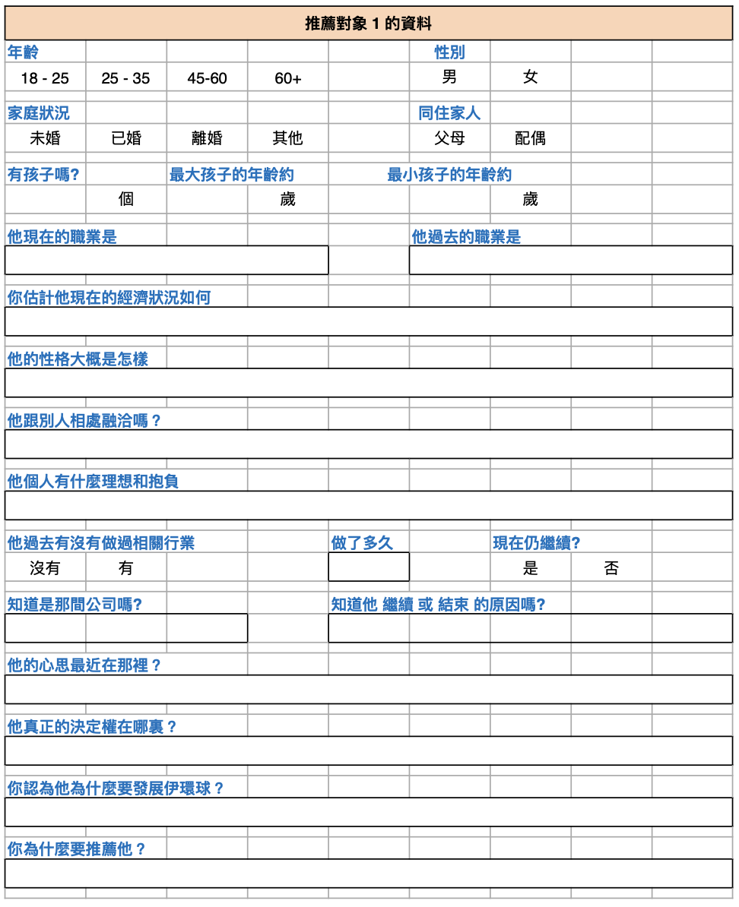

四,客戶接触
1.根据1对1表格搜集资料
2.完成每日线上七件事
您最佳的網絡創業平台
Notes:
什么事情 会让你快乐？
生活：唱歌 跳舞、吃东西、
工作：老板加薪、做生意赚到钱、幸运中奖、
：被上司赞美、被公司表扬、
个人：出国旅行、买东西、
：买新车、买新房子、
家庭：孩子跑来抱你、老公跟你说“我爱你”、
健康：家人生病 好起来、

Slide 7
您最佳的網絡創業平台
Notes:
什么事情 会让你快乐？
生活：唱歌 跳舞、吃东西、
工作：老板加薪、做生意赚到钱、幸运中奖、
：被上司赞美、被公司表扬、
个人：出国旅行、买东西、
：买新车、买新房子、
家庭：孩子跑来抱你、老公跟你说“我爱你”、
健康：家人生病 好起来、

Slide 8
四,客戶接触
1.根据1对1表格搜集资料
2.完成每日线上七件事
您最佳的網絡創業平台
Notes:
什么事情 会让你快乐？
生活：唱歌 跳舞、吃东西、
工作：老板加薪、做生意赚到钱、幸运中奖、
：被上司赞美、被公司表扬、
个人：出国旅行、买东西、
：买新车、买新房子、
家庭：孩子跑来抱你、老公跟你说“我爱你”、
健康：家人生病 好起来、

Slide 9
邀約
您最佳的網絡創業平台
Notes:
什么事情 会让你快乐？
生活：唱歌 跳舞、吃东西、
工作：老板加薪、做生意赚到钱、幸运中奖、
：被上司赞美、被公司表扬、
个人：出国旅行、买东西、
：买新车、买新房子、
家庭：孩子跑来抱你、老公跟你说“我爱你”、
健康：家人生病 好起来、

